Slide 1
Mobile SMARTS: Кировка
Программный продукт для для маркировки обуви, товаров лёгкой промышленности и парфюмерии

Slide 2
1. О компании
Что за компания Клеверенс и чем она вообще занимается?
Что такое Mobile SMARTS: Кировка?
Зачем нужен этот продукт? Кому он подходит? Как поможет бизнесу?
Возможности продукта
Поговорим о том, какие операции можно автоматизировать с помощью Mobile SMARTS: Кировка и
перечислим его ключевые особенности.
Технологии
Эта часть о внутренней «начинке» продукта. О том какие технологии использует софт и какие есть
возможности интеграции.
Политика лицензирования и цены
Как и что лицензируется. Как можно приобрести продукцию Клеверенс.
www.iqsklad.ru

Slide 3
«Умный Склад» — поставщик решений для автоматизации складов/производств/магазинов.
Занимается поставками всего спектра оборудования для учета, программного обеспечения, расходных материалов. Оказывает услуги по интеграции, ремонту, техподдержке оборудования.
www.iqsklad.ru

Slide 4
Позволяет быстро автоматизировать рабочее
место сотрудника.
Гибкий софт, который можно дорабатывать.
Работает на виндовых терминалах, так и на новых андроидах
Готовые интеграции с бэк-офисами и др.
www.iqsklad.ru

Slide 5
2. Mobile SMARTS: Кировка
Зачем нужен этот продукт? Кому он подходит? Как поможет бизнесу?
www.iqsklad.ru

Slide 6
www.iqsklad.ru

Slide 7
Mobile SMARTS: Кировка
1. Позволяет легко начать работать с маркированными товарами — быстро и без ошибок.
2. В «Кировке» уже предусмотрены готовые сценарии, начиная от описания товаров и наклейки этикеток и заканчивая вводом кодов маркировки в оборот.
3. Прямое подключение через API к личному кабинету «Честного знака» и к станции управления заказами (СУЗ).
www.iqsklad.ru

Slide 8
Поговорим о том, какие операции можно автоматизировать с помощью Mobile SMARTS: Кировка и
перечислим его ключевые особенности.
www.iqsklad.ru

Slide 9
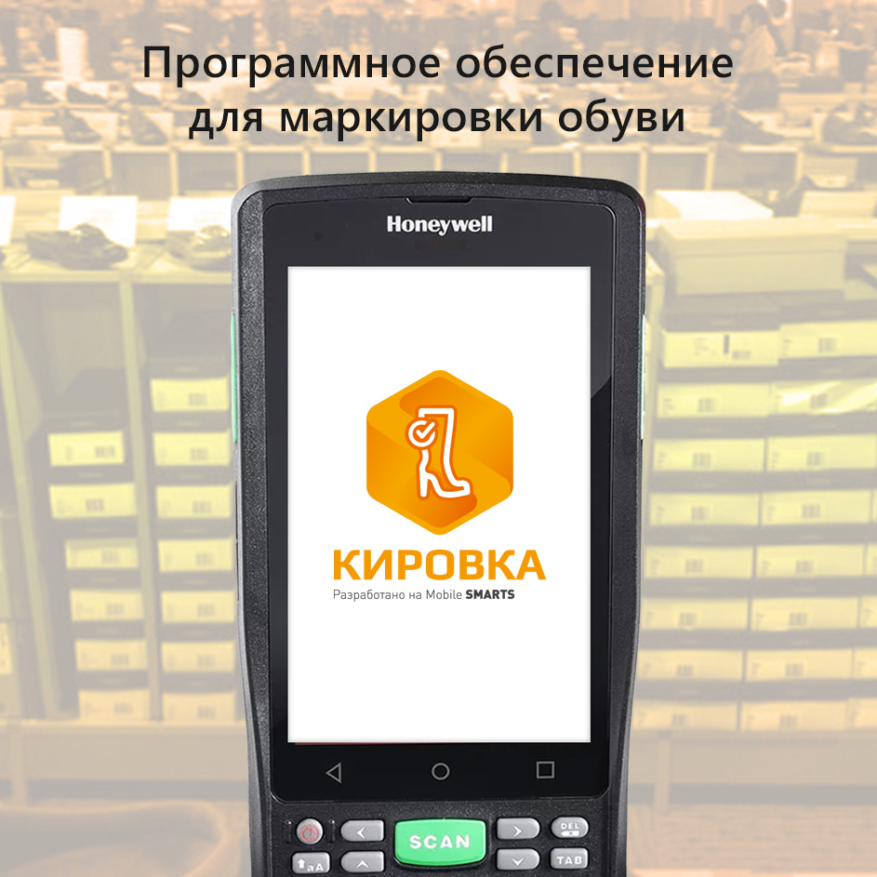
Заказ КМ в СУЗ
Агрегация в ГИС МТ
Ввод КМ в оборот в ГИС МТ
Ввод SSCC в оборот в ГИС МТ
Обмен с ГИС МТ и СУЗ
"Заказ КМ" на ТСД
"Заказ КМ" конвертируется в "Нанесение КМ"
"Нанесение КМ" на ТСД
Поштучная печать с проверкой
Массовая печать без проверки
"Ввод КМ в оборот" создается на ТСД
"Ввод КМ в оборот" конвертируется из "Нанесения КМ"
Агрегация на ТСД
Отгрузка на ТСД
Сбор штрихкодов на ТСД
www.iqsklad.ru

Slide 10
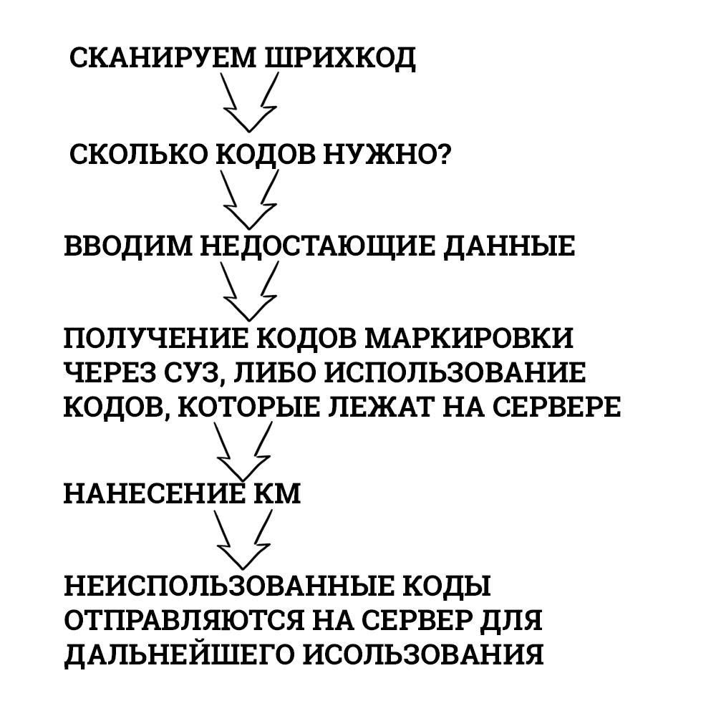
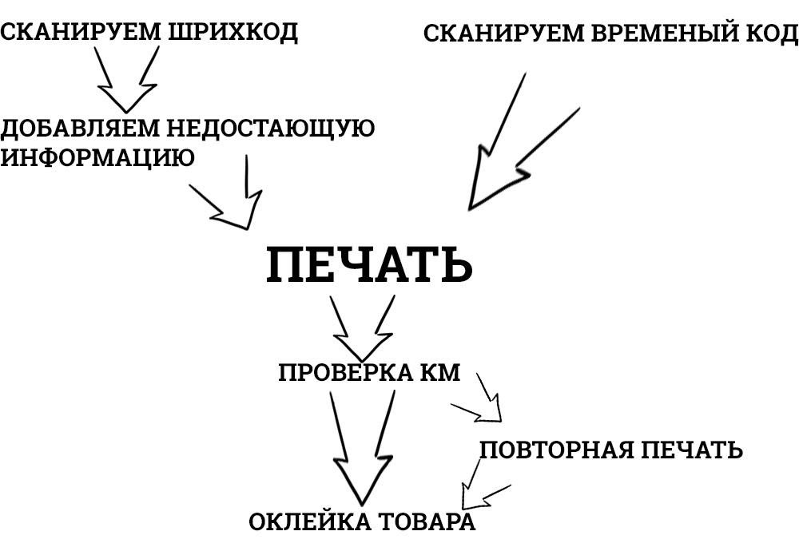
Заказ КМ
Нанесение КМ

Slide 11
Что внутри у Кировка и как его связать с учетной системой?
www.iqsklad.ru

Slide 12
Поддержка операционных систем
Все нужные ОС
Android
Windows Mobile Windows CE
Windows 7 / 8 / 10
Android
4.3 и выше
Windows Mobile
Windows CE
Windows 7 / 8 / 10

Slide 13
Готовый обмен с «Маркировкой» (ГИС МТ и СУЗ), самостоятельная интеграция с учетной системой
TXT, CSV, Excel
REST API
1C: Предприятие 8.3
www.iqsklad.ru

Slide 14
Как и что лицензируется в Кировка и какие есть варианты для покупки решения
www.iqsklad.ru

Slide 15
Лицензируется конкретный терминал сбора данных (по уникальному коду ТСД). Для каждого нового терминала нужно получать отдельную лицензию. Без лицензии ТСД работает в демо-режиме.
www.iqsklad.ru

Slide 16
КЛЕИМ КОДЫ
ЗАРУБЕЖНЫЙ СКЛАД
Простая лицензия в «Кировке» для маркировки любой обуви.
Работает стабильно!
Маркируйте обувь прямо на конвейере в любой точке планеты. Все границы открыты!

Slide 17
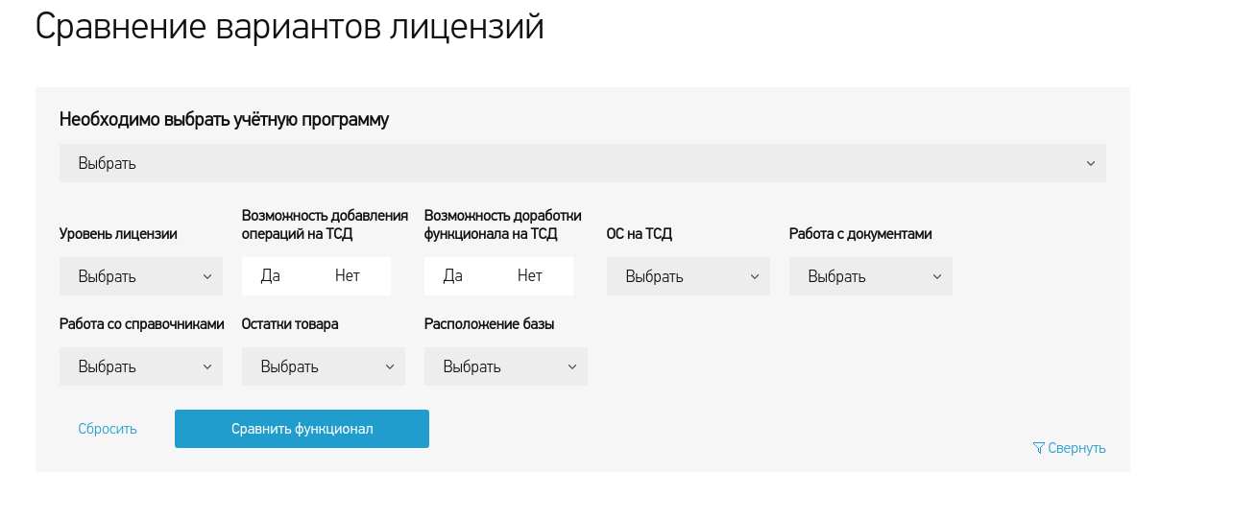
www.iqsklad.ru

Slide 18
20% 1 год 30% за 2 года

Slide 19
Беляев Олег
Менеджер по работе с клиентами sale21@iqsklad.ru
тел.: +7(495) 212-15-22 доб. 116
www.iqsklad.ru

